Slide 1



Slide 2
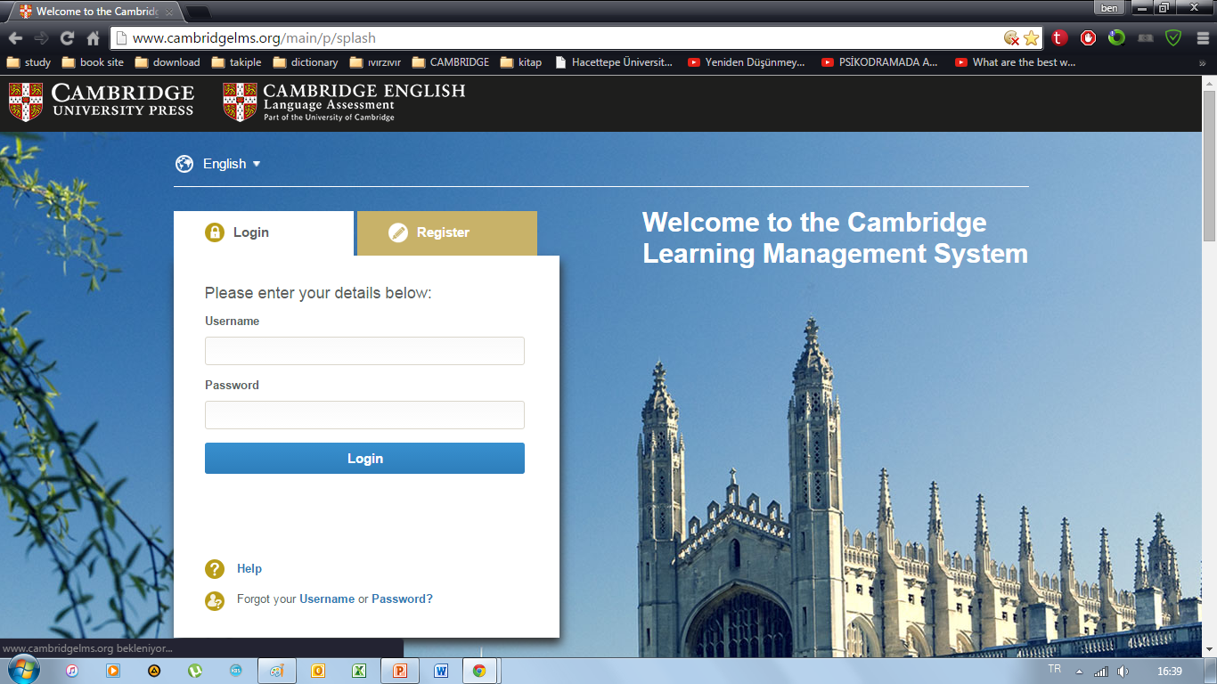

ARAMA ÇUBUĞUNA ALTTAKİ ADRESİ YAZINIZ
http://www.cambridgelms.org/main/p/splash

Slide 3
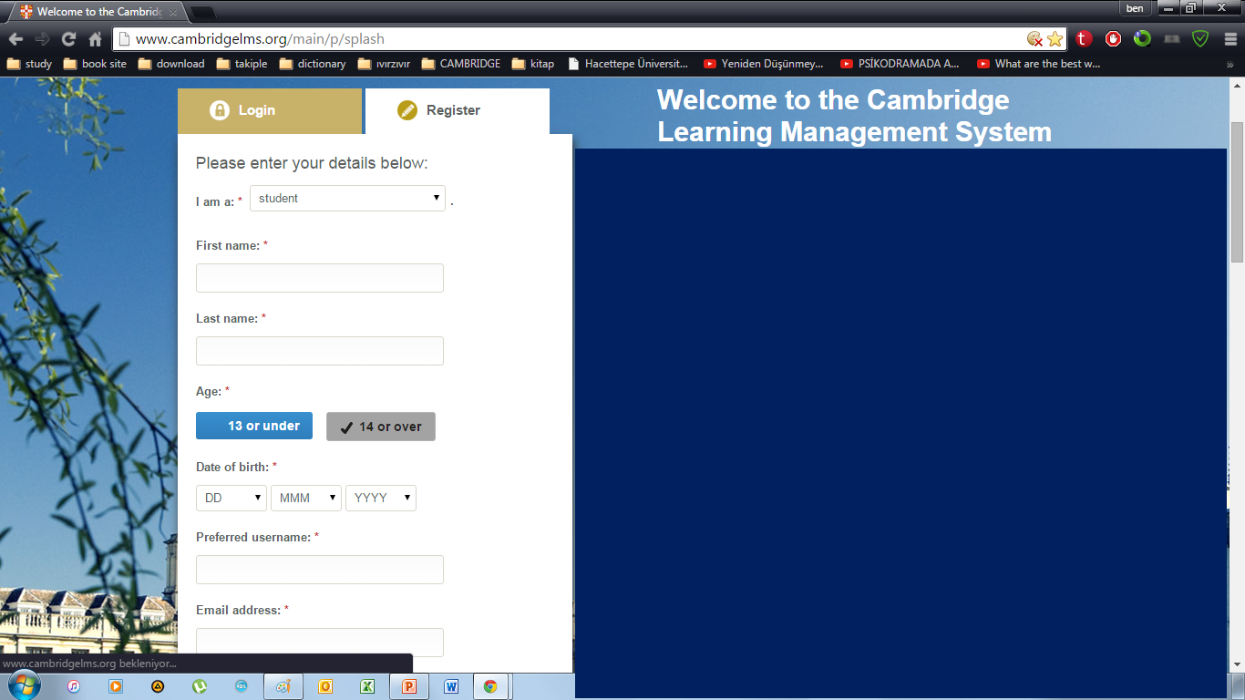
REGISTER TUŞUNA BASINIZ
1. STUDENT TUŞUNA BASINIZ.
2. ADINIZI YAZINIZ.
3. SOYADINIZI YAZINIZ.
4. 14 OR OVER TUŞUNA BASINIZ.
5. GÜN/AY/YIL OLARAK DOĞUM GÜNÜNÜZÜ SEÇİNİZ.
6. ADINIZ VE SOYADINIZI İÇEREN BİR KULLANICI ADI SEÇİNİZ.
7. EN ÇOK KULLANDIĞINIZ BİR MAİL ADRESİ SEÇİNİZ.

Slide 4
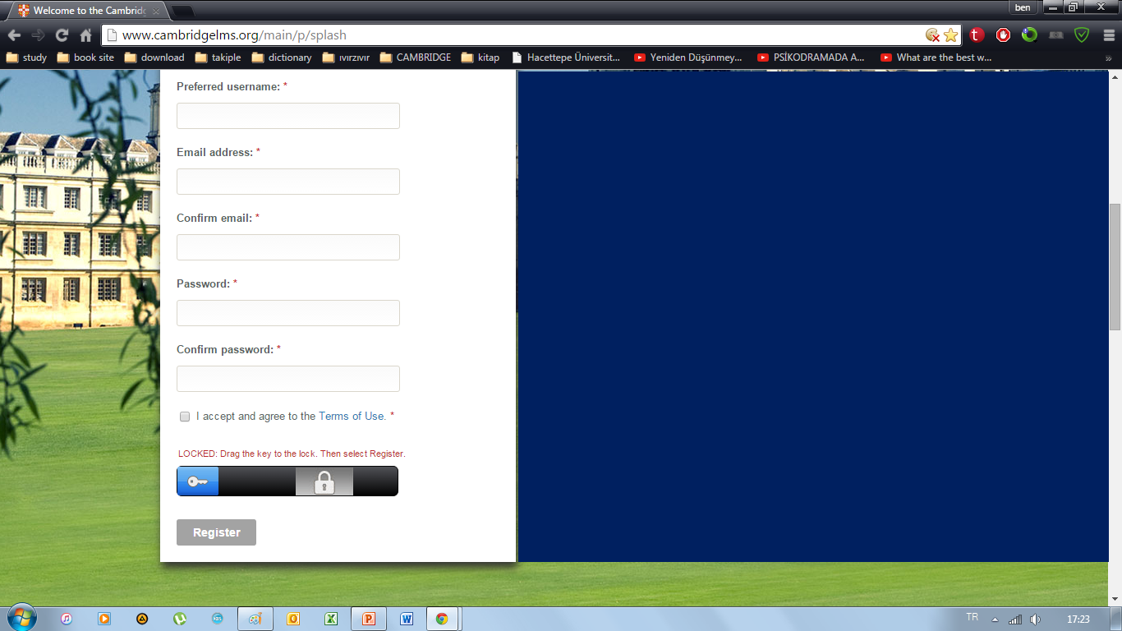
6. ADINIZ VE SOYADINIZI İÇEREN BİR KULLANICI ADI SEÇİNİZ.
7. EN ÇOK KULLANDIĞINIZ BİR MAİL ADRESİ SEÇİNİZ.
8. MAİL ADRESİNİZİ 2. KEZ YAZARAK DOĞRULAYINIZ.
9. UNUTMAYACAĞINIZ BİR ŞİFRE SEÇİNİZ.
10. ŞİFRENİZİ 2. KEZ YAZARAK DOĞRULAYINIZ.
11. KÜÇÜK KUTUCUĞU İŞARETLEYİNİZ.
12. ANAHTARI KAYDIRARAK İŞLEMİ TAMAMLAYINIZ.
13. REGISTER TUŞUNA BASINIZ.

Slide 5
Bir önceki sayfada anlatılan tüm kayıt işlemlerini tamamladığınızda CAMBRIDGE LEARNING MANAGEMENT SYSTEM üyeliği oluşturma işlemi tamamlanmış demektir.
Artık kullanıcı adınız ve şifrenizle birlikte LOGIN kısmından sisteme giriş yaparak UNLOCK READING & WRITING kitaplarınızı etkinleştirebilirsiniz.

Slide 6
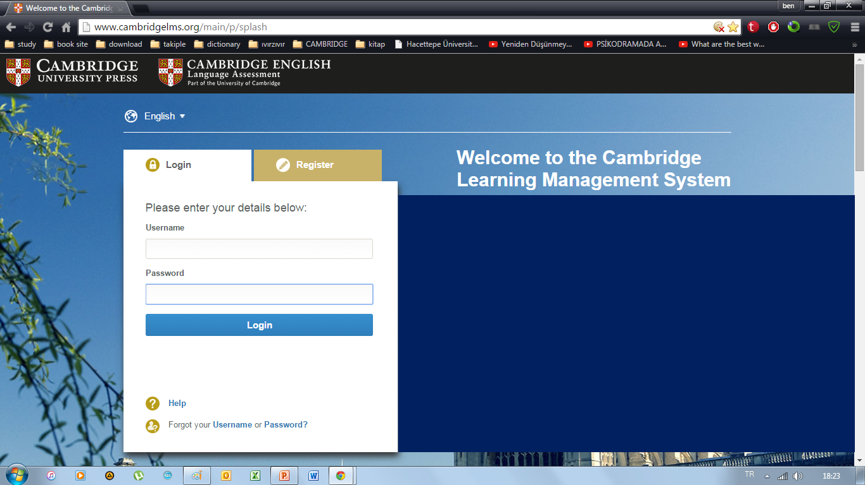
LOGIN TUŞUNA BASINIZ
1. KULLANICI ADINIZI YAZINIZ
2. ŞİFRENİZİ YAZINIZ.
3. LOGIN TUŞUNA BASINIZ
4. KULLANICI ADI VE YA ŞİFRENİZİ UNUTTUĞUNUZDA BURAYA TIKLAYARAK YARDIM ALABİLİRSİNİZ.

Slide 7
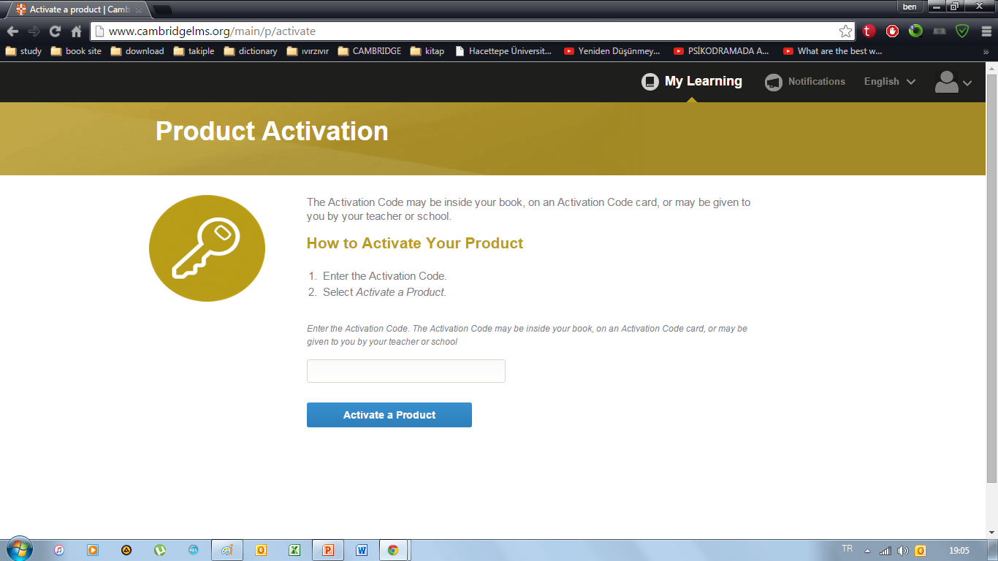
KİTABINIZIN ÖN YÜZÜNDEKİ KODU KAZIYARAK BURAYA YAZINIZ
.

Slide 8
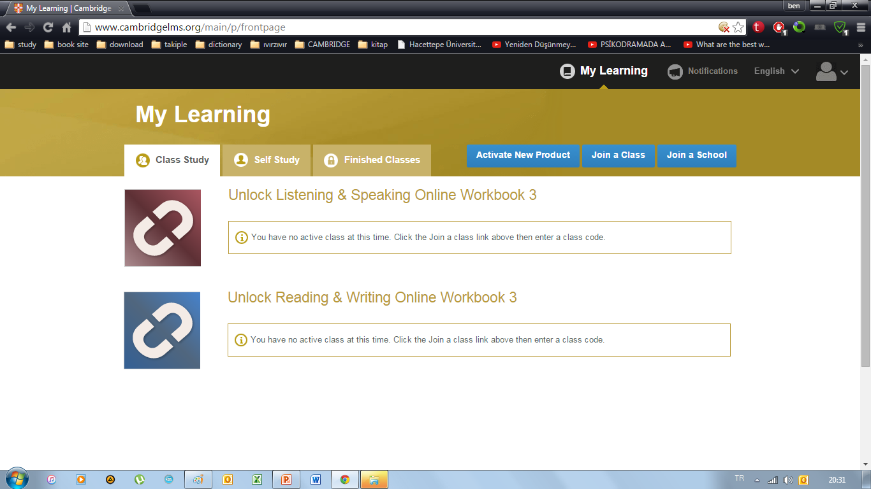
KİTAPLAR ETKİNLEŞTİRİLDİKTEN SONRA SİSTEMİN GÖRÜNÜMÜ (BU KISIM ÖRNEKTİR, HANGİ KİTABIN KODUNU GİRDİYSENİZ O KİTABIN ADI ÇIKACAKTIR)

Slide 9
KİTAPLARINIZI ETKİNLEŞTİRDİKTEN SONRA, JOIN A CLASS TUŞUNA BASARAK DERS HOCALARI TARAFINDAN VERİLECEK OLAN CLASS CODE’UNUZU SİSTEME GİREREK, ÖDEVLERİNİZE VE ONLINE WORKBOOK’UNUZA ULAŞABİLİRSİNİZ.

Slide 10
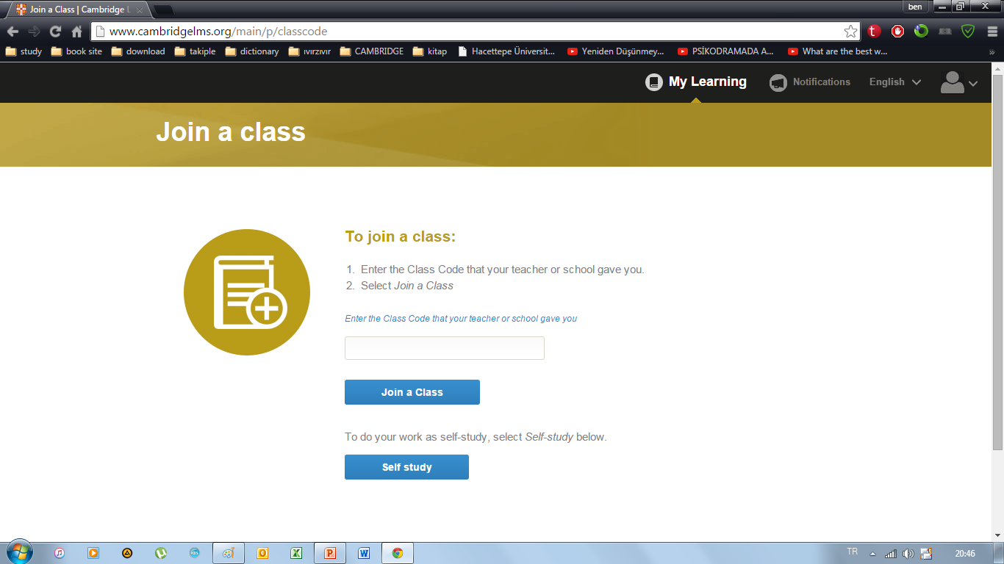
JOIN A CLASS

Slide 11
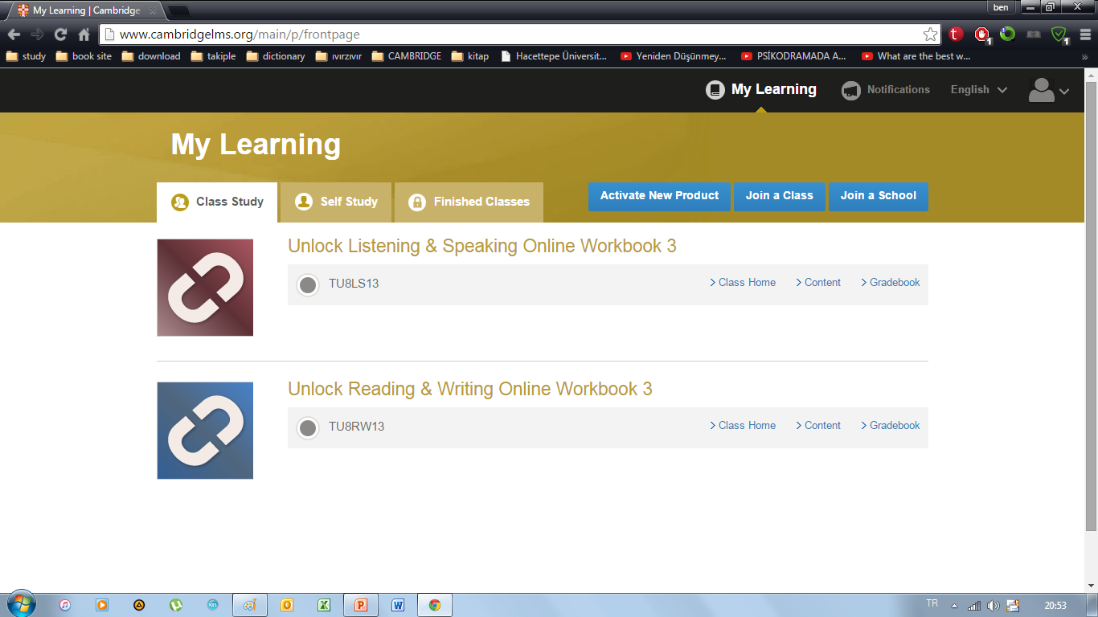
CLASS CODE GİRİLDİKTEN SONRA SİSTEMİN GÖRÜNÜMÜ

Slide 12
BİR ÖNCEKİ SAYFADA, CLASS CODE GİRİLDİKTEN SONRA AÇILAN YENİ ARAYÜZDE ULAŞABİLECEĞİNİZ TÜM BÖLÜMLER GÖSTERİLMİŞTİR. BİR SONRAKİ SAYFADA İSE BU BÖLÜMLERİN DETAYLARINI GÖREBİLİRSİNİZ.

Slide 13
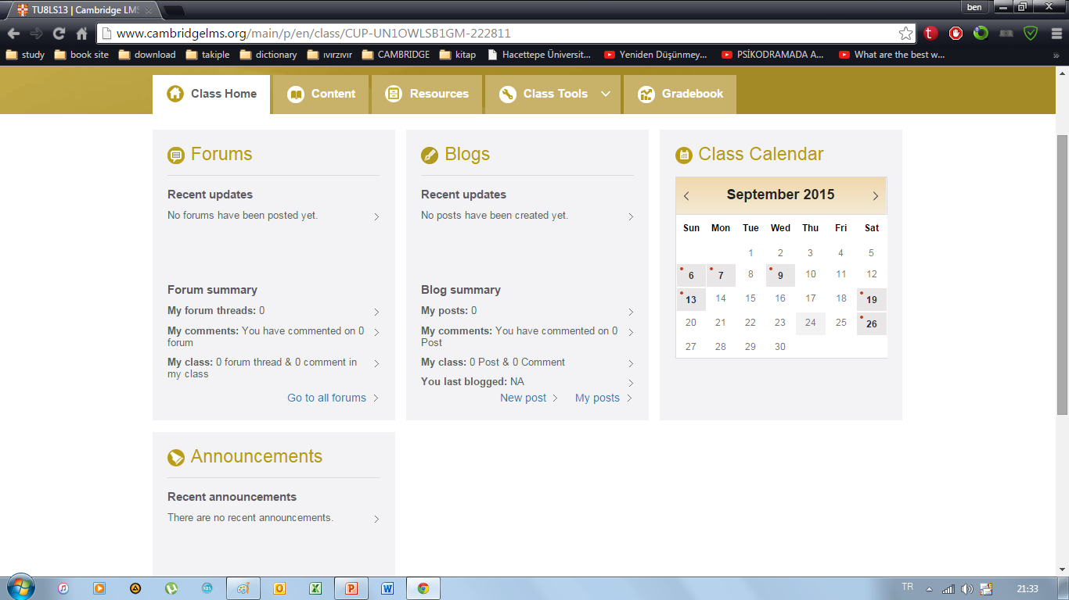
1. CLASS HOME TUŞUYLA : FORUMS, BLOGS, CALENDAR ve ANNOUNCEMENTS UYGULAMALARINA ULAŞABİLİRSİNİZ.

Slide 14
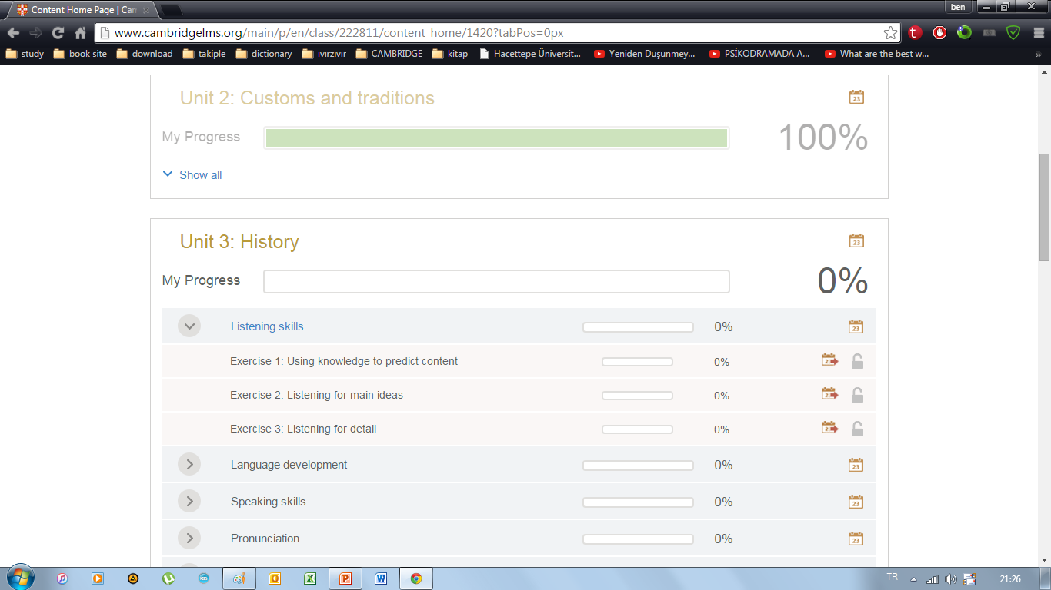
2. CONTENT TUŞUYLA : WORKBOOK’UNUZDAKİ ÜNİTELERİ GÖREBİLİR, ÜNİTELERDEKİ VİDEOLARI İZLEYEBİLİR ve ÖDEVLERİNİZİ YAPABİLİRSİNİZ.

Slide 15
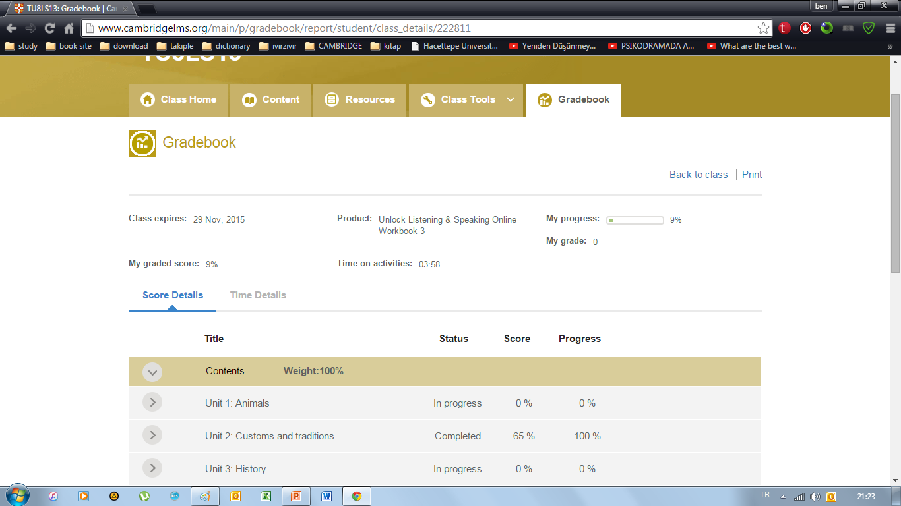
3. GRADEBOOK TUŞUYLA : ALIŞTIRMALARDAN ALDIĞINIZ PUANLARA GÖZ ATABİLİRSİNİZ.

Slide 16
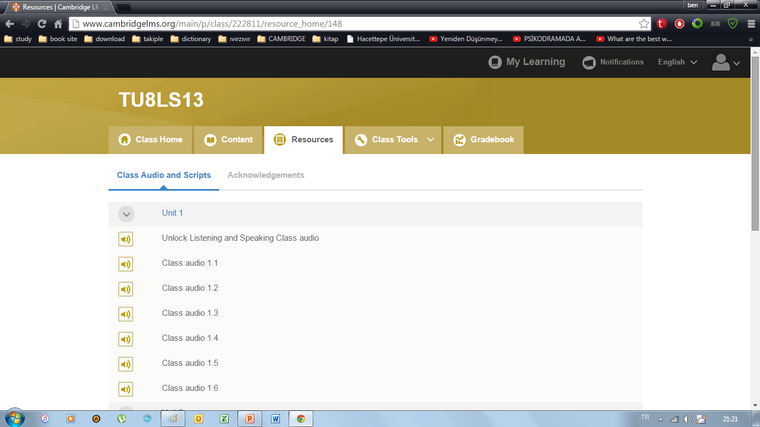
4. RESOURCES TUŞUYLA : VİDEO SCRİPTS, READİNG TEXT AUDİO, CLASS AUDİO & SCRİPTS KISIMLARINA ULAŞABİLİRSİNİZ.

Slide 17
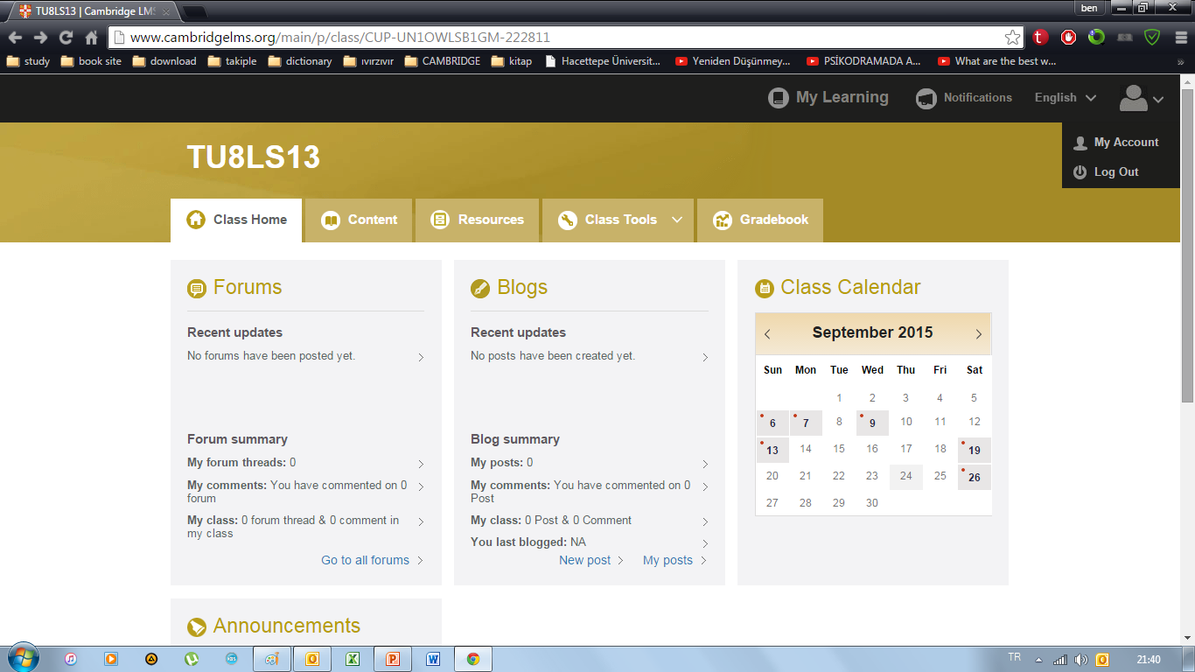
LOGOUT YAPARAK ÇIKIŞ YAPABİLİRSİNİZ ya da MY ACCOUNT KISMINDAN HESAP DENETİMİNE ULAŞABİLİRSİNİZ

